Slide 1


Slide 2
HTML5概述
HTML5 是对 HTML 标准的第五次修订。其主要的目标是将互联网语义化，以便更好地被人类和机器阅读，并同时提供更好地支持各种媒体的嵌入。HTML5 的语法是向后兼容的。
HTML 5有两大特点：首先，强化了 Web 网页的表现性能。其次，追加了本地数据库等 Web 应用的功能。
从2010年开始，HTML5和CSS3就一直是互联网技术中最受关注的两个话题。
互联网发展可分为三个阶段：
1：web1.0 前端技术主流是HTML和CSS
2： web2.0的Ajax应用阶段，Javascript/DOM/异步数据请求
3：HTML5+CSS3阶段

Slide 3
认识HTML5
HTML , HTML 4.01的上一个版本诞生于 1999 年
HTML5 仍处于完善之中。然而，大部分现代浏览器已经具备了某些 HTML5 支持。
HTML5 中的一些有趣的新功能：
用于绘画的 canvas 元素
用于媒介回放的 video 和 audio 元素
对本地离线存储的更好的支持
新的特殊内容元素，比如 article、footer、header、nav、section
新的表单控件，比如 calendar、date、time、email、url、search

Slide 4
HTML5 新特性
HTML5是基于各种全新的理念进行设计的，这些设计理念体现在对web应用的可能性和可行性的新认识.
HTML5语言的特征和优势：
1.兼容性：核心理念就是保持与过去技术的兼容和过渡
2.合理性：新增加的元素都是对现有网页和用户习惯而推出
3.效率：基于用户优先准则编写的，用户不在乎代码怎么写
4.简化：HTML5要的就是简单
以浏览器原生能力替代复杂的js代码
简化DOCTYPE
简化的字符集声明
简单而强大的HTML5 API
5无插件

Slide 5
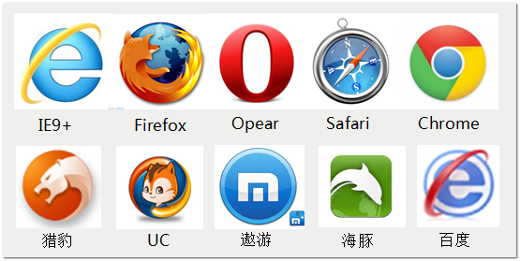
支持HTML5的浏览器
目前支持HTML5的浏览器有:

Slide 6
HTML标签的改变
新的文档类型声明(DTD)
新增的HTML5标签
删除的HTML标签
重新定义的HTML标签
崭新新的页面布局

Slide 7
1. 新的文档类型声明(DTD)
文档类型声明
HTML 5的DTD声明为:
<!doctype html>
<!DOCTYPE html >等也是正确的，因为HTML语法是不区分大小写的。
在编写HTML5文档时，要求指定文档类型，以确保浏览器能在HTML5的标准模式下进行渲染。

Slide 8
2、新增的HTML5标签--结构标签
结构标签：(块状元素) 有意义的div
<article> 标记定义一篇文章
<header> 标记定义一个页面或一个区域的头部
<nav> 标记定义导航链接
<section> 标记定义一个区域
<aside> 标记定义页面内容部分的侧边栏
<hgroup> 标记定义文件中一个区块的相关信息
<figure> 标记定义一组媒体内容以及它们的标题
<figcaption> 标签定义 figure 元素的标题。
<footer> 标记定义一个页面或一个区域的底部
<dialog> 标记定义一个对话框(会话框)
新的结构标签带来的是网页布局的改变及提升对搜索引擎的友好

Slide 9
新增的结构标签
section元素：
表示页面中的一个内容区块，比如章节、页眉、页脚、或者页面其他部分。可以和h2, h2....等元素结合起来使用。表示文档结构。例如H5 <section> .....</section> H4 <div> .....</div>
article元素：
表示页面中一块与上下文不相关的独立内容，比如 一篇文章。
figure标签:
表示一段独立的流内容,或者独立的图片区域,一般表示文档主体流内容中的一个独立单元,使用figcaption(放在figure内,表示标题)标签为figure组织添加标题,
<figure>
<figcaption>标题</figcaption><p>文字</p>图像</figure>

Slide 10
新增的结构标签
aside：标签内容之外与标签内容相关的辅助信息；
header：标签:中文:页眉,表示页面中的一个内容区域或整个页面的标题
hgroup：中文:组合,表示对整个页面或页面中的一个内容区块的标题进行组合
footer：页脚,表示页面中的一个内容区块脚注,一般包含作者姓名,创作日期和创作的联系信息
Nav: 导航,表示页面中的导航链接部分.
示例： demo/addTags.html

Slide 11
新增的HTML5标签--多媒体标签
多媒体交互标签
<video> 标记定义一个视频
<audio> 标记定义音频内容
<source> 标记定义媒体资源
<canvas> 标记定义图片
<embed> 标记定义外部的可交互的内容或插件 比如flash
HTML5的多媒体标签的出现意味着富媒体的发展以及支持不使用插件的情况下即可操作媒体文件，极大地提升了用户体验;后面章节有详解

Slide 12
新增的HTML5标签-Web应用标签
Web应用标签
<menu>命令列表
<menuitem>menu命令列表标签 FF（嵌入系统）
<command> menu标记定义一个命令按钮
<meter>状态标签(实时状态显示:气压、气温) C、O
<progress>状态标签 (任务过程:安装、加载) C、F、O
<datalist> 为input标记定义一个下拉列表,配合option F、O
<details> 标记定义一个元素的详细内容 ，配合dt、dd C

Slide 13
新增的HTML5标签--其他标签
<ruby> 标记定义 注释或音标
ruby和rt：对某一个字进行注释；
<ruby><rt>注释内容</rt><rp>浏览器不支持时如何显示</rp></ruby>
<rp> 告诉那些不支持 Ruby元素的浏览器如何去显示
<rt> 标记定义对ruby的注释内容文本
其他标签
<keygen> 标记定义表单里一个生成的键值(加密信息传送)
<mark> 标记定义有标记的文本 (黄色选中状态)
<output> 标记定义一些输出类型,计算表单结果配合oninput事件
<time> 标记定义一个日期/时间 目前所有主流浏览器都不支持

Slide 14
新增的HTML5标签--其他标签
mark：标注（像荧光笔做笔记）
progress：进度条；<progress max="最大进度条的值" value="当前进度条的值">
time：数据标签，给搜索引擎使用；
发布日期<time datetime="2014-12-25T09:00">9：00</time>
更新日期<time datetime="2015-01-23T04:00" pubdate>4:00</time>
wbr：软换行，页面宽度到需要换行时换行；
canvas：使用JS代码做内容进行图像绘制；
command：按钮；
deteils ：展开菜单；
dateilst：文本域下拉提示；
keygen:加密；
demo-html5\html5-other.html

Slide 15
3、删除的HTML标签
纯表现的元素(能用css替代的标签)：
basefont，big，center，font, s，strike，tt，u；
对可用性产生负面影响的元素：
frame，frameset，noframes；frameset ，frame noframe html5不支持frame框架只支持iframe框架
产生混淆的元素(只有部分浏览器支持的标签)：
applet bgsound blink marquee等标签

Slide 16
4、重新定义的HTML标签
HTML元素 | HTML5中的意义
<b> | 代表内联文本，通常是粗体，没有传递表示重要的意思
<i> | 代表内联文本，通常是斜体，没有传递表示重要的意思
<dd> | 可以同details与figure一同使用，定义包含文本，dialog也可用
<dt> | 可以同details与figure一同使用，汇总细节，dialog也可用
<hr> | 表示主题结束，而不是水平线，虽然显示相同
<menu> | 重新定义用户界面的菜单，配合commond或者menuitem使用
<small> | 表示小字体，例如打印注释或者法律条款
<strong> | 表示重要性而不是强调符号

Slide 17
HTML5 标签介绍
1. 可以进行省略的标签
不允许写的结束符的标签：area、base、br 、col、command、embed、hr、img、input、ink、meta、param、source
2.可以省略结束符的标签：
li、dt、dd、p、rt、option、thread、tbody、tr、td、th、
3.可以完全省略的标签：
html head body tbody

Slide 18
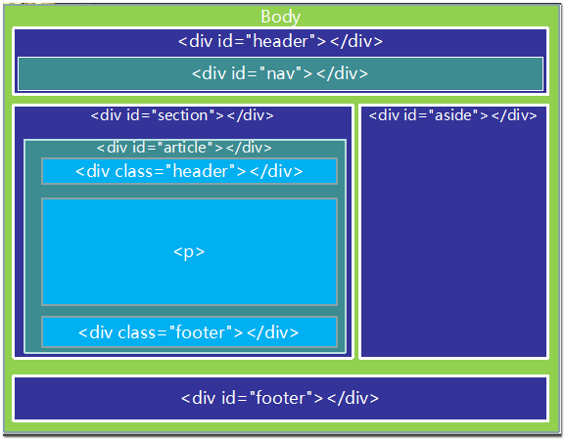
5、崭新新的页面布局
传统div+CSS页面布局方式 demo\html-layout.html

Slide 19
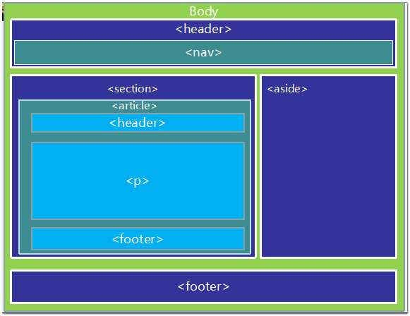
5、崭新新的页面布局
HTML5布局方式 示例：demo\html5-newTagsLayout.html

Slide 20
新增的媒体标签
video：视频标签
audio 音频标签
embed 标签
用来嵌入内容（包括各种媒体）格式如 wav AIFF MP3 flash等
<embed src="flash.swf" />
示例：demo-html5\html5-mediaTags.html

Slide 21
HTML5 支持的视频格式
HTML5能在完全脱离插件的情况下播放音视频
但是不是所有格式都支持。
HTML5支持的视频格式：
Ogg =带有Theora视频编码+Vorbis音频编码的Ogg文件
支持的浏览器:F、C、O
MEPG4=带有H.264视频编码+AAC音频编码的MPEG4文件
支持的浏览器: S、C
WebM=带有VP8视频编码+Vorbis音频编码的WebM格式
支持的浏览器: I、F、C、O

Slide 22
<Video>的使用
<Video>的使用
<Video>的使用
<video src="文件地址" controls="controls"></video>
< video src="文件地址" controls="controls">
您的浏览器暂不支持video标签。播放视频
</ video >
< video controls="controls" width="300">
<source src="move.ogg" type="video/ogg" >
<source src="move.mp4" type="video/mp4" >
您的浏览器暂不支持video标签。播放视频
</ video >

Slide 23
媒体标签 --Video的常见属性
属性 值 描述
Autoplay Autoplay 视频就绪自动播放
controls controls 向用户显示播放控件
Width Pixels(像素) 设置播放器宽度
Height Pixels(像素) 设置播放器高度
loop loop 播放完是否继续播放该视频，循环播放
preload proload 如果出现该属性，则视频在页面加载时进行加载，并预备播放。
Src url 视频url地址
Poster Imgurl 加载等待的画面图片
Autobuffer Autobuffer 设置为浏览器缓冲方式，不设置autoply才有效(另一种方式：由用户使用相关API进行内容缓冲)

Slide 24
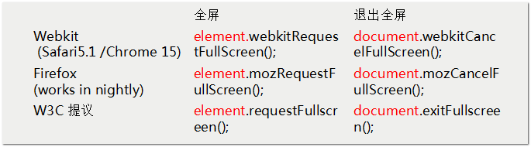
媒体标签 --Video的API方法
方法 属性 事件
play() currentSrc play
pause() currentTime pause
load() videoWidth progress
canPlayType videoHeight error
demo\html5-fullScreen.html

Slide 25
Video的API属性
属性 | 说明
audioTracks | 返回可用的音轨列表（MultipleTrackList对象）
autoplay | 媒体加载后自动播放
buffered | 返回缓冲部件的时间范围(TimeRanges对象)
controller | 返回当前的媒体控制器（MediaController对象）
controls | 显示播控控件
crossOrigin | CORS设置
currentSrc | 返回当前媒体的URL
currentTime | 当前播放的时间，单位秒 (快进快退10秒)
defaultMuted | 缺省是否静音
defaultPlaybackRate | 播控的缺省倍速

Slide 26
属性 | 说明
duration | 返回媒体的播放总时长，单位秒
ended | 返回当前播放是否结束标志
error | 返回当前播放的错误状态
initialTime | 返回初始播放的位置
loop | 是否循环播放
mediaGroup | 当前音视频所属媒体组 (用来链接多个音视频标签)
muted | 是否静音
networkState | 返回当前网络状态
paused | 是否暂停
playbackRate | 播放的倍速(加速、减速播放)
played | 当前播放部件已经播放的时间范围(TimeRanges对象)
preload | 页面加载时是否同时加载音视频
readyState | 返回当前的准备状态
seekable | 返回当前可跳转部件的时间范围(TimeRanges对象)

Slide 27
属性 | 说明
seeking | 返回用户是否做了跳转操作
src | 当前音视频源的URL
startOffsetTime | 返回当前的时间偏移(Date对象)
textTracks | 返回可用的文本轨迹(TextTrackList对象)
videoTracks | 返回可用的视频轨迹(VideoTrackList对象)
volume | 音量值

Slide 28
Video的常用事件
事件 | 描述
abort | 当音视频加载被异常终止时产生该事件
canplay | 当浏览器可以开始播放该音视频时产生该事件
canplaythrough | 当浏览器可以开始播放该音视频到结束而无需因缓冲而停止时产生该事件
durationchange | 当媒体的总时长改变时产生该事件
emptied | 当前播放列表为空时产生该事件
ended | 当前播放列表结束时产生该事件
error | 当加载媒体发生错误时产生该事件
loadeddata | 当加载媒体数据时产生该事件
loadedmetadata | 当收到总时长，分辨率和字轨等metadata时产生该事件
loadstart | 当开始查找媒体数据时产生该事件

Slide 29
事件 | 描述
pause | 当媒体暂停时产生该事件
play | 当媒体播放时产生该事件
playing | 当媒体从因缓冲而引起的暂停和停止恢复到播放时产生该事件
progress | 当获取到媒体数据时产生该事件
ratechange | 当播放倍数改变时产生该事件
seeked | 当用户完成跳转时产生该事件
seeking | 当用户正执行跳转时操作的时候产生该事件
stalled | 当试图获取媒体数据，但数据还不可用时产生该事件
suspend | 当获取不到数据时产生该事件
timeupdate | 当前播放位置发生改变时产生该事件
volumechange | 当前音量发生改变时产生该事件
waiting | 当视频因缓冲下一帧而停止时产生该事件

Slide 30
Video的API demo展示
var video = document.getElementById("video");
video.currentTime+=10; // 属性 快进10s
video.currentSrc； // ..demo/trailer.mp4" 当前地址
ss.volume -=0.1 ;// volume 取值范围[0,1]
video.load() // 事件调用
video.play() // 事件调用
video.pause(); // 事件调用
video.addEventListener("事件名",function()，false); // 增加触发事件
demo\html5-videoAPI.html

Slide 31
HTML5支持的音频格式
HTML5在不使用插件的情况下也可以原生的支持音频格式文件的播放，当然支持格式是有限的
HTML5支持的音频格式：
Ogg 支持的浏览器:C、F、O
MP3 支持的浏览器: I、C、S
Wav 支持的浏览器: F、O、S

Slide 32
<audio>的使用
<audio>的使用
<audio>的使用：
<audio src="文件地址" controls="controls"></audio>
< audio src="文件地址" controls="controls">
您的浏览器暂不支持audio标签。播放视频
</ video >
< audio controls="controls" >
<source src="happy.MP3" type="video/mpeg" >
<source src="happy.ogg" type="video/ogg" >
您的浏览器暂不支持audio标签。播放视频
</ audio>

Slide 33
audio的常见属性
属性 | 值 | 描述
autoplay | autoplay | 如果出现该属性，则音频在就绪后马上播放。
controls | controls | 如果出现该属性，则向用户显示控件，比如播放按钮。
loop | loop | 如果出现该属性，则每当音频结束时重新开始播放。
preload | preload | 如果出现该属性，则音频在页面加载时进行加载，并预备播放。 如果使用 "autoplay"，则忽略该属性。
src | url | 要播放的音频的 URL。

Slide 34
From表单
XHTML或者HTML4.01中from和其中的表单标签(input、textarea、select、button)必须嵌套使用
<form action="" method="post">
<input type="text" name="user" />
<select name="year">
<option value="1999"></option>
</select>
<textarea name="ext" ></textarea>
<button type="submit">提交</button>
</form>

Slide 35
HTML5中为了方便排版，可以使from中的表单标签脱离from的嵌套。方法:from指定ID，所有表单标签均添加from=id属性。
见示例:demo\html5-formTags-form.html
<form action="" method="post" id="register" >
</form>
<input type="text" name="user" form="register" />
<select name="year" form="register" >
<option value="1999"></option>
</select>
<textarea name="ext" form="register" ></textarea>
<button type="submit" form="register" >提交</button>

Slide 36
新增的表单属性
H5 新增的 input属性：
autofocus (自动获取焦点)
required (必填字段)
placeholder :用户提示信息
multiple (支持文件多选)
见示例 demo-html5\html5-formTags.html
form元素新增 novalidate属性 取消功能验证 novalidate="true"

Slide 37
Input表单的type新属性值
Input表单的type新属性值
Type="email" | 限制用户输入必须为Email类型
Type="url" | 限制用户输入必须为URL类型
Type="date" | 限制用户输入必须为日期类型
Type="time" | 限制用户输入必须为时间类型
Type="month" | 限制用户输入必须为月类型
Type="week" | 限制用户输入必须为周类型
Type="number" | 限制用户输入必须为数字类型
Type="range" | 产生一个滑动条的表单
Type="search" | 产生一个搜索意义的表单
Type="color" | 生成一个颜色选择表单

Slide 38
Input表单的type新属性值
（1）email：必须输入邮件；
<input type="email" value="ht@qq.com"/>
（2）url：必须输入url地址；
<input type="url" value="htpp://www.baidu.com"/>
（3）number：必须输入数值； max min step
<input type="number" />
（4）range：必须输入一定范围内的数值；
<input type="range" name="points" min="1" max="10" step="1" value="2" />
（5）Date Pickers：日期选择器；
    a.date：选取日、月、年
    b.month：选取月、年
    c.week：选取周和年
    d.time：选取时间（小时和分钟）
    e.datetime：选取时间、日、月、年（UTC时间）
    f.datetime-local：选取时间、日、月、年（本地时间）
（6）color:颜色选择
Color: <input type="color" name="user_color" />
示例：demo-html5\html5-formTags.html

Slide 39
全局属性
data-yourValue:(自定义属性前加data-)
hidden: (默认为隐藏)
spellcjeck(可以检测你输入的字体和单词是否为正确的)
tabindex(用户按下tab建时，光标对应的下标依次对应)
contenteditable (页面text可以局部修改)
desginMode(为‘on’时页面可以全部修改)
draggable: 规定元素是否可拖动。
demo-html5\html5-globalVar.html

Slide 40
HTML5 新增事件属性
窗口事件属性（Window Event Attributes）
onerror：当错误发生时运行脚本
onresize:当调整窗口大小时运行脚本
表单事件(Form Events)
oncontextmenu:当触发上下文菜单时运行脚本（禁用右键菜单 ）
oninput：当元素获得用户输入时运行脚本
示例：html5-Event.html

Slide 41
HTML5 新增事件属性 drag
鼠标事件（Mouse Events）
首先，为了使元素可拖动，把 draggable 属性设置为 true ：
<img draggable="true">
ondragstart：当拖动操作开始时运行脚本(拖动什么?)
ondragstart 属性调用了一个函数，如drag(event)，它规定了被拖动的数据。
dataTransfer.setData() 方法设置被拖数据的数据类型和值：
ondragover:事件规定在何处放置被拖动的数据。(放到何处)
默认地，无法将数据/元素放置到其他元素中。如果需要设置允许放置，我们必须阻止对元素的默认处理方式。
这要通过调用 ondragover 事件的 event.preventDefault() 方法：
event.preventDefault()

Slide 42
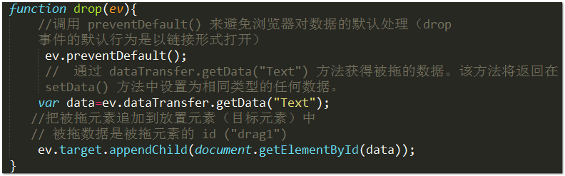
HTML5 新增事件属性 drag
ondragleave：当元素离开有效拖放目标时运行脚本
ondragenter：当元素被拖动至有效的拖放目标时运行脚本
ondrag:当拖动元素时运行脚本
ondrop: 当放置被拖数据时，会发生 drop 事件。
示例： html5-drag.html

Slide 43
canvas 标签
getContext()方法，为了在 canvas 上绘制，你必须先得到一个画布上
下文对象的引用
context = canvas . getContext(contextId);// 2d 3d
返回的是CanvasRenderingContext2D 对象，其内部表现为笛卡尔平面坐标，并且左上角坐标为(0,0)
canvas的状态：每个上下文都包含一个绘图状态的堆
当前的属性值：
fillStyle：用于指定绘图的填充颜色,strokeStyle：轮廓颜色, font ：设置字体大小和 类型
globalAlpha：设置图形的透明度 另一种用法rgba(R,G,B,A);fillStyle='rgba(255,0,0,0.5)' 半透明红色 ，lineCap：设置端点样式 3种 默认为--- butt ，round, square ，lineJoin：设置连接处样式 3种 默认miter, round,bevel(斜角) ，lineWidth,：设置线条的粗细 ， miterLimit：设置绘制交点的方式，shadowBlur：阴影羽化程度, shadowColor：阴影颜色,shadowOffsetX：阴影水平偏移, shadowOffsetY：阴影垂直偏移,
示例：demo-html5\html5-canvas-status.html

Slide 44
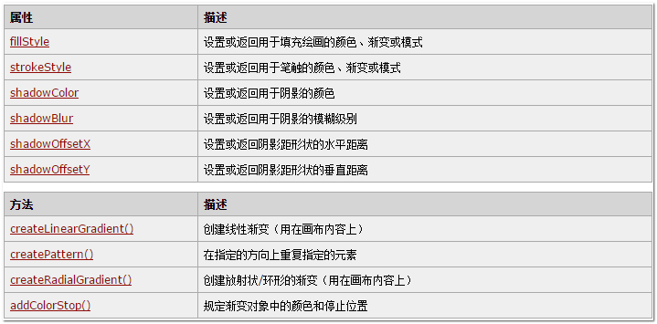
DOM CanvasRenderingContext2D 对象
CanvasRenderingContext2D 对象的属性和方法
颜色、样式和阴影

Slide 45
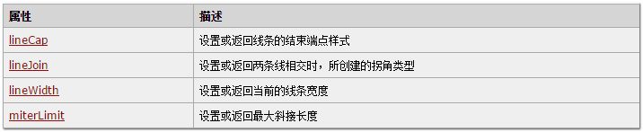
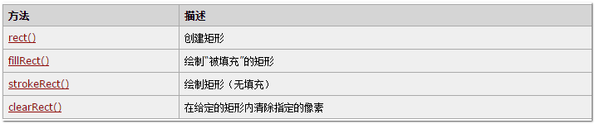
DOM CanvasRenderingContext2D 对象
线条样式
矩形

Slide 46
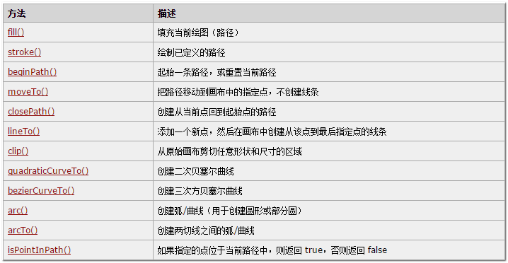
DOM CanvasRenderingContext2D 对象
路径

Slide 47
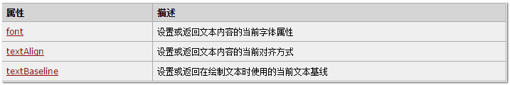
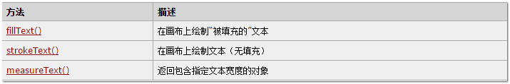
DOM CanvasRenderingContext2D 对象
文本

Slide 48
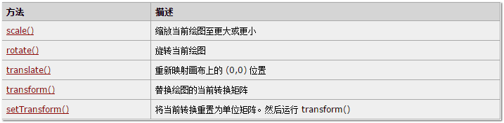
DOM CanvasRenderingContext2D 对象
转换
图像绘制

Slide 49


DOM CanvasRenderingContext2D 对象
合成
其他
详见：w3school HTML DOM CanvasRenderingContext2D 对象

Slide 50
canvas绘制简单图形
绘制直线：理解 moveTo、lineTo、stroke 方法
moveTo(x,y)：建立新的子路径，规定起始点为（x,y）
lineTo(x,y):方法从moveTo方法规定的起始点开始绘制到规定坐标的直线即终点坐标
stroke 绘制以起始点和终点坐标的直线
绘制矩形 fillStyle属性:用于指定要绘制的图形的填充颜色
fillRect(x,y,width,height) 填充颜色的矩形
strokeRect(x,y,width,height) fill 填充，stroke轮廓 矩形轮廓
绘制圆形 用到beginPath，arc，closePath和fill这4个方法
beginPath：用于开始绘制路径
closePath：用于结束绘制路径
fill() 填充颜色
arc(x,y,radius,startAngle,endAngle,anticlockwise);
//anticlockwise是否逆时针绘制 默认false 即顺时针绘制
示例 ：demo-html5\html5-canvas- -Line.html

Slide 51
canvas 图形的变换---translate
图形的变换(Transformations) 如旋转和缩放等可以创建出复杂多变图形
save()：方法可以暂时将当前状态保存到堆中，这些状态可以是各种属性（strokeStyle,fillStyle等）值，当前应用的变形，裁切的路径等。
restore()：用于将上一个保存的状态从堆中再次取出，恢复该状态所有设置
示例：demo\html5-canvas-save.html
translate(x,y)：移动空间坐标
示例：demo\html5-canvas-translate.html

Slide 52
canvas 图形的变换 -- rotate
rotate() 方法用于以原点为中心旋转Canvas，实质仍是旋转Canvas上下文对象的空间坐标
rotate() 方法旋转的中心始终是 canvas 的原点，如果要改变它，需要使用 translate 方法。context .translate(75,75);
示例：demo\html5-canvas-translate.html
示例2: demo-html5\html5-canvas-Transformations.html

Slide 53
canvas 图形的变换 -- scale
scale方法用于增减canvas上下文对象中的像素数目，从而实现图形或位图的放大缩小 : context.scale(x,y);
示例 demo：demo\html5-canvas-scale.html

Slide 54
Canvas - 渐变
createLinearGradient(x,y,x1,y1) - 创建线条渐变
createRadialGradient(x,y,r,x1,y1,r1) - 创建一个径向/圆渐变
当我们使用渐变对象，必须使用两种或两种以上的停止颜色。
addColorStop()方法指定颜色停止，参数使用坐标来描述，可以是0至1.
使用渐变，设置fillStyle或strokeStyle的值为 渐变，然后绘制形状，如矩形，文本，或一条线。
demo:demo\html5-canvas-gradient.html
注：在CSS3部分中我们会讲到css3的渐变（Gradients）

Slide 55
canvas 示例demo
时钟实例: demo\html5-canvas-clock.html
倒计时：demo\html5-canvas-animateTime.html
绘制视频的当前帧:demo\html5-canvas-drawimage-video.html

Slide 56
HTML5 Web 存储
HTML5可以在本地存储用户的浏览数据。
在html5中为我们提供了一种本地缓存机制，它将取代我们的cookie，并且它是不会随浏览器发会我们的服务器端的。我们可以采用js在客户端自由的操作本地缓存。
html5中缓存主要有localStorage，和sessionStorage。
数据以 键/值 对存在, 他们的用法一致。区别在于他们的时间限制不同, web网页的数据只允许该网页访问使用。
浏览器支持：Internet Explorer 8+, Firefox, Opera, Chrome, 和 Safari支持Web 存储。

Slide 57
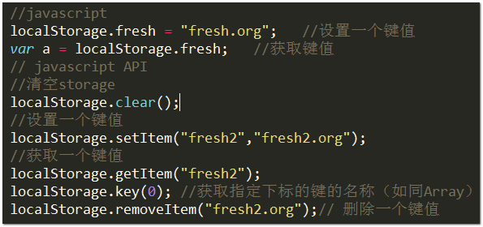
HTML5 Web 存储
localStorage - 没有时间限制的数据存储
sessionStorage - 针对一个 session 的数据存储
而sessionStorage这时基于session的数据存储，在关闭或者离开网站后，数据将会被删除。
示例：demo\html5-Storage.html

Slide 58
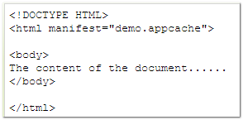
HTML5 应用程序缓存 Application Cache
HTML5 引入了应用程序缓存，这意味着 web 应用可进行缓存，并可在没有因特网连接时进行访问。
离线浏览 - 用户可在应用离线时使用它们
提升页面载入速度 - 已缓存资源加载得更快
降低服务器压力 - 浏览器将只从服务器下载更新过或更改过的资源。
而且主要浏览器皆以支持Application Cache，就算不支持也不会对程序造成什么影响
H5离线存储 :1.Application Cache用于存储静态资源, cookie只能保存一小段文本（4096字节）不能存储大数据
2. localstorage应该存储一些非关键性ajax数据
demo html5-cache.html

Slide 59
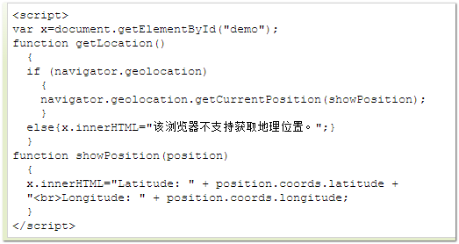
HTML5 Geolocation（地理定位）
HTML5 Geolocation（地理定位）用于定位用户的位置。
getCurrentPosition() 方法来获得用户的位置。
html5 Geolocationk获取的值也可以传递给谷歌或者百度的地图API，来使用谷歌，百度他们自己的API，从而实现更复杂的应用！

Slide 60
CSS3部分

Slide 61
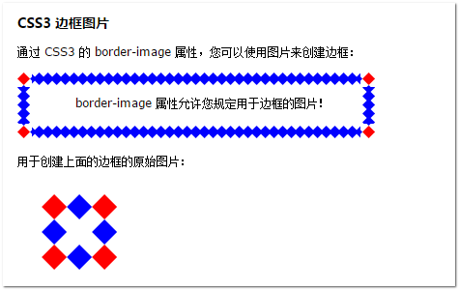
css3 边框
border-radius | box-shadow | border-image
在 CSS2 中添加圆角矩形需要技巧。我们必须为每个圆角使用不同的图片。在 CSS3 中，创建圆角是非常容易的。在 CSS3 中，border-radius 属性用于创建圆角
border-radius :1-4 length|% / 1-4 length|%;
box-shadow: h-shadow v-shadow blur spread color inset;
border-image: source slice width outset repeat;
示例：demo-html5\CSS3-border.html

Slide 62
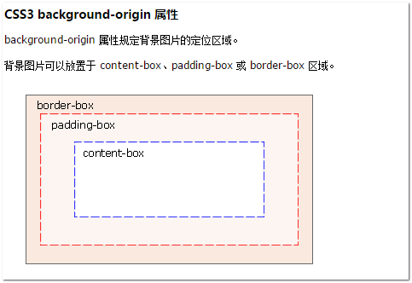
CSS3 背景
background-size
在 CSS3 之前，背景图片的尺寸是由图片的实际尺寸决定的。在 CSS3 中，可以规定背景图片的尺寸，这就允许我们在不同的环境中重复使用背景图片。background-size:63px 100px;
background-origin 属性规定背景图片的定位区域。背景图片可以放置于 content-box、padding-box 或 border-box 区域。
background-origin:content-box;
background-clip 属性 背景裁切
background-clip:
border-box 背景被裁剪到边框盒。
padding-box 背景被裁剪到内边距框。
content-box; 背景被裁剪到内容框。
示例：demo-html5\CSS3-background.html
渐变：Gradients
background: -webkit-linear-gradient(left, red , blue)

Slide 63
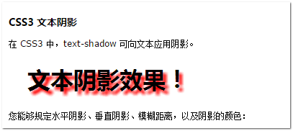
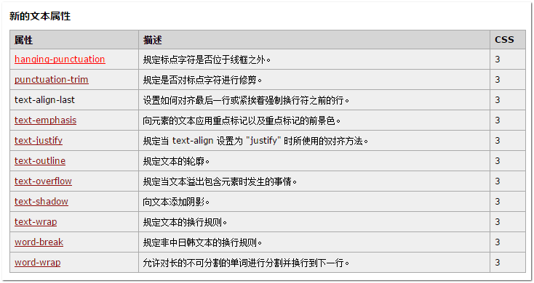
CSS3 文本效果
text-shadow word-wrap
text-shadow: 5px 5px 5px #FF0000;
允许对长单词进行拆分，并换行到下一行：
p {word-wrap:break-word;}

Slide 64
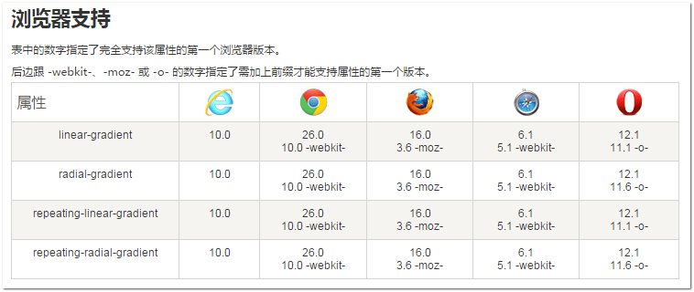
CSS3 渐变效果（Gradients）
CSS3 渐变（gradients）可以让你在两个或多个指定的颜色之间显示平稳的过渡。
CSS3 定义了两种类型的渐变（gradients）：
线性渐变（Linear Gradients）- 向下/向上/向左/向右/对角方向
径向渐变（Radial Gradients）- 由它们的中心定义

Slide 65
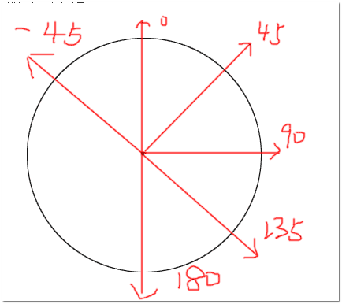
CSS3 渐变效果（Gradients）
使用角度：
background: linear-gradient(angle, color-stop1, color-stop2);
角度是指水平线和渐变线之间的角度，参数释义如下，‘0deg’指向上面，同时正角度顺时针旋转，因此‘90deg’指向右边。。
线性渐变的这个角度为圆心为起点的发散方向

Slide 66
css linear-gradient语法含义
background: linear-gradient( [ <angle> | <side-or-corner> ,]? <color-stop> [, <color-stop>]+ );
[ ]在正则中表示一个字符类，这里，你可以理解为一个小单元。
|表示候选。也就是“或者”的意思，要么前面的，要么就后面的。
?为量词，表示0个或1个，言外之意就是，你可以不指定方向，直接渐变色走起。例如：background:linear-gradient(red, yellow);
+也是量词，表示1个或者更多个。因此，终止颜色是不可缺少的。例如：linear-gradient(red) 没用。
<>中的是关键字，主要是让开发人员知道这里应该放些什么内容。
side-or-corner中文意思就是“边或角”，可选值有：[left | right] || [top | bottom]
3. color-stop渐变关键颜色结点，语法为：<color> [ <percentage> | <length> ] 颜色值+空格+百分比或长度值。例如red 100px.

Slide 67
CSS3 径向渐变
background：radial-gradient([ <position>,]? [ [ <shape> || <size> ] | <shape-size>{2},]? <color-stop>[, <color-stop>]+);
为了创建一个径向渐变，你也必须至少定义两种颜色结点。颜色结点即你想要呈现平稳过渡的颜色。同时，你也可以指定渐变的中心、形状（原型或椭圆形）、大小。默认情况下，渐变的中心是 center（表示在中心点），渐变的形状是 ellipse（表示椭圆形），渐变的大小是 farthest-corner（表示到最远的角落）。
设置形状
shape 参数定义了形状。它可以是值 circle 或 ellipse。其中，circle 表示圆形，ellipse 表示椭圆形。默认值是 ellipse。
size 参数定义了渐变的大小。它可以是以下四个值：closest-side /farthest-side /closest-corner/farthest-corner
重复的径向渐变repeating-radial-gradient() 函数用于重复径向渐变

Slide 68
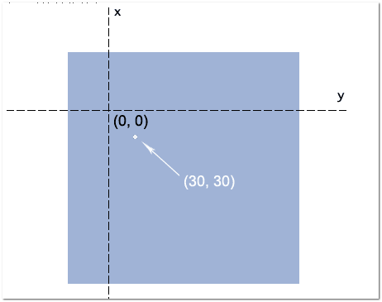
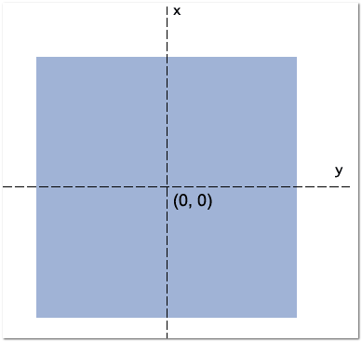
CSS3 transform
translate() --- 移动
通过 translate() 方法，元素从其当前位置移动，根据给定的 left（x 坐标） 和 top（y 坐标） 位置参数：值 translate(50px,100px) 把元素从左侧移动 50 像素，从顶端移动 100 像素。
rotate() --旋转
通过 rotate() 方法，元素顺时针旋转给定的角度。允许负值，元素将逆时针旋转。
scale() -- 缩放
通过 scale() 方法，元素的尺寸会增加或减少，根据给定的宽度（X 轴）和高度（Y 轴）参数：
示例：demo\CSS3-转换.html
transform-origin：设置或检索对象以某个原点进行转换
transform旋转可以发现 其默认是绕着中心点旋转的，
这个中心点就是transform-origin属性对应的点
transform-origin: 50px 70px; 即中心点位置有中间移到了
距离左侧50像素，顶部70像素的地方 如：右侧图2
示例：demo\CSS3-transform-origin.html

Slide 69
CSS3 transform
skew() 方法
通过 skew() 方法，元素翻转给定的角度，根据给定的水平线（X 轴）和垂直线（Y 轴）参数：
matrix() 方法
matrix() 方法把所有 2D 转换方法组合在一起。
matrix() 方法需要六个参数，：旋转、缩放、移动以及倾斜元素。(矩阵)
示例：demo-html5\CSS3-转换.html

Slide 70
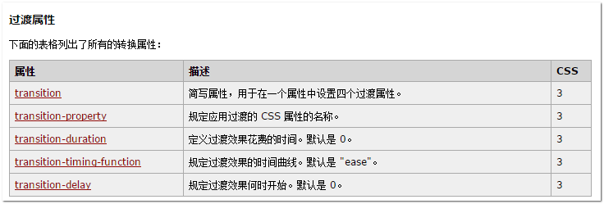
CSS3 过渡
通过 CSS3，我们可以在不使用 Flash 动画或 JavaScript 的情况下，当元素从一种样式变换为另一种样式时为元素添加效果。
demo-html5\CSS3-过渡.html

Slide 71
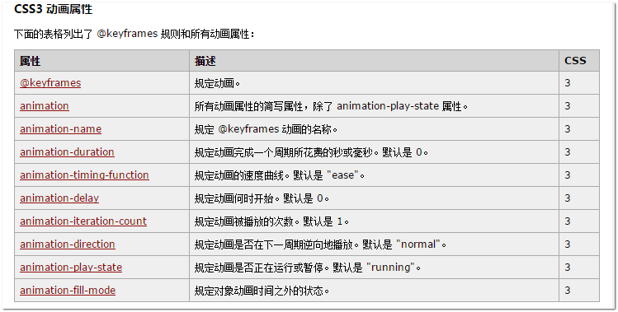
css3 animate
CSS3 动画我们能够创建动画，这可以在许多网页中取代动画图片、Flash 动画以及 JavaScript。
CSS3 @keyframes 规则 @keyframes 中规定某项 CSS 样式，就能创建由当前样式逐渐改为新样式的动画效果
demo-html5\CSS3-animate.html

Slide 72
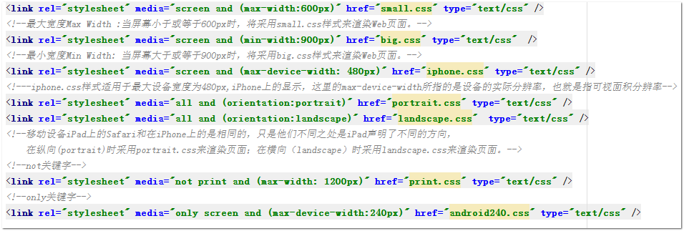

css3 Media Queries
媒体查询

Slide 73
css3 综合 demo展示
H5--CSS3-叮当猫.html
CSS3 --按钮集合--buttonList.html

